Slide 1
기말 프로젝트
IPC Message Queue를 이용한 채팅
201321279 컴퓨터공학과 최석원

Slide 2
주제
Message Queue를 이용한 채팅 프로그램
– P2P형태의 채팅프로그램
-사용자 간의 대화 즉 Send, Receive를 메시지 큐를 이용하여 사용자간의 대화를 전송
-Send, Receive는 스레드를 이용하여 작업을 처리한다.

Slide 3
아키텍쳐
Message Queue
CLIENT 1
CLIENT 2
Send
Receive
CLIENT 2
Send Thread
Send Thread
Receive Thread
Send
Receive Thread
Receive
Message Queue

Slide 4
메시지 플로우
Client 1
Client 2
mq＿open
(프로세스와 메시지큐 연결)
mq＿open
(프로세스와 메시지큐 연결)
pthread＿create
pthread＿create
Message Queue
( 송 수신 및 로그생성)
Yes
대화 속행
No
종료 및 로그 생성

Slide 5
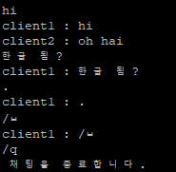
결과 데모

